Slide 1
Hva er egentlig en tillitsreform? Og hva innebærer tillitsreform/ tillitsbasert ledelse for kommunedirektører?
Norsk kommunedirektørforum, Topplederprogram
Marte Winsvold, 14.03.22

Slide 2
Aktualisert med ny regjering
Hurdalsplattfomen
Formål
Gi ansatte tid og tillit til å gi brukerne bedre tjenester
Tiltak
Få, tydelige og relevante mål
Styrke trepartssamarbeidet
Styrke ansattes involvering
Korte ansvarskjeder (beslutninger fattes av dem som utøver)
Redusere bruken av markedsmekanismer
Større frihet til kommunale og regionale myndigheter
Førstelinja er blitt fratatt tillit som den tidligere hadde
Gi tilliten og tiden tilbake til førstelinja

Slide 3
Prosjekt om tillitsreform i offentlig sektor
Understanding the role of trust in the institutions of the welfare state (2020-2023)
Oppmerksomhet rettet spesielt mot kommunal sektor
Data
Intervjuer på nasjonalt nivå (politikere, fagforeninger, store offentlige organisasjoner osv.)
Intervjuer i 20 kommuner som har drevet med/snust på «tillitsreform»
Spørreundersøkelse til alle norske, svenske og danske kommunedirektører
Casestudier i 8 norske og 4 danske kommuner

Slide 4
Dette skal jeg snakke om
Hva er tillit?
Hva er en tillitsreform?
Hvorfor jobber man med tillit i kommunal sektor?
Hva innebærer innføringen av tillitsreformer/ tillitsbasert ledelse for kommunedirektøren?

Slide 5
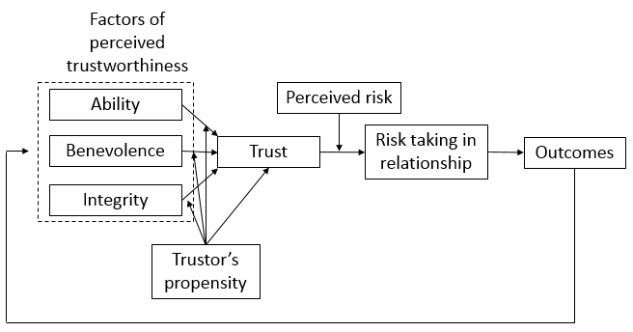
Hva er tillit?
Troen på at andre handler på en måte som er gunstig for deg
Jeg har tillit når jeg tror du tar vare på mine interesser selv om du har muligheten til å la være!
… og det gjør jeg fordi jeg tror du er kompetent, har gode hensikter og følger reglene vi har blitt enige om (integritet)
Mayer et al. 1995

Slide 6
Hva er en tillitsreform? Arbeidsdefinisjon
En måte å organisere arbeidslivet på som legger til grunn at arbeidsgiver og arbeidstaker har tillit til hverandre
Tro på medarbeideres kompetanse, hensikter og integritet
Mindre kontroll, rapportering og detaljstyring
Mer tid og mer rom for faglig skjønn
Bedre tjenester og mer tilfredse arbeidstakere

Slide 7
Tillit i organisasjoner – bra for det meste
Fremmer produktivitet og kvalitet i oppgaveløsningen
Positivt forbundet med engasjement, motivasjon og tilfredshet hos arbeidstakere
Gjør endringsprosesser lettere
(Bentzen 2018)

Slide 8
Tillit i norske kommuner
3 av 4 kommuner rapporterer at de jobber med tillit i kommuneorganisasjonen
NB! De som jobber med tillit er antakelig overrepresentert
Noen opplever «tillitsreform» som irrelevant
«Tillit ble ikke oppfunnet med tillitsreformen»
Administrativt anliggende?
I ca. 1/3 av disse kommunene finnes det politiske vedtak på at de skal jobbe med tillit
Hovedsakelig initiert av administrasjonen

Slide 9
Hvem skal ha tillit til hvem? Vertikal tillit i fokus
Hvilke tillitsrelasjoner er særlig i fokus? | %
Politikere og kommuneadministrasjonen | 57
Ledere og ansatte i virksomheter | 52
Kommunen og innbyggerne | 45
Kommuneadministrasjonen og virksomhetene | 40
Arbeidsgivere og arbeidstakerorganisasjoner | 39
Kommunen og næringslivet | 32
Ansatte internt i virksomheter | 31
Kommunen og frivillige organisasjoner | 21
Notes:
Nb – mellom stat og kommune
Nb – KS-undersøkelse om tillit mellom pol og adm + mellom pol og bef

Slide 10
På hvilke områder?

Slide 11
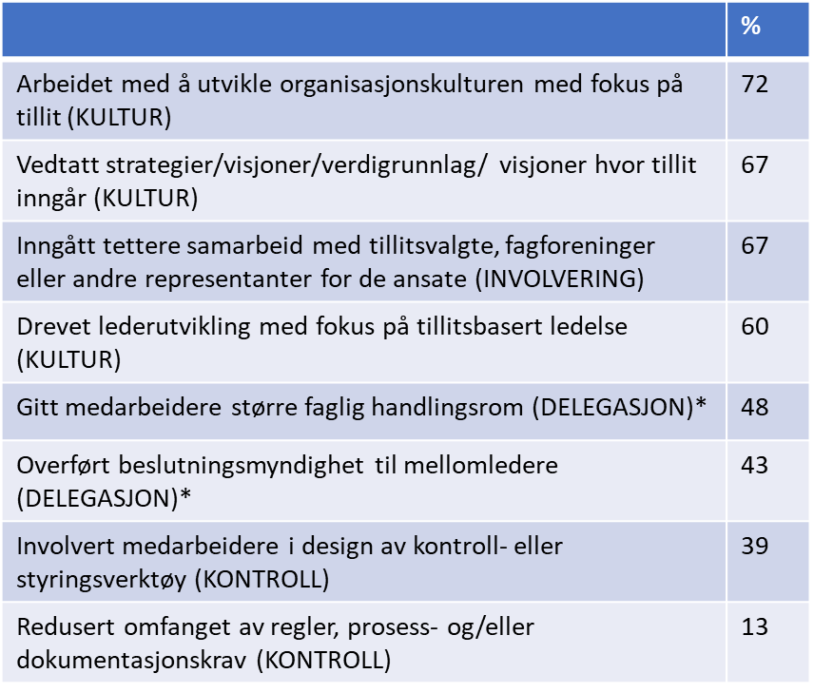
Og hvordan? Mer «talk» enn «walk»
Tillit som kultur
Kursing for å endre holdninger hos ledelse og ansatte – viktig å stole på hverandre, gi hverandre rom, lytte
Tillit som involvering
Utvidet partssamarbeid, ansattes representanter inviteres med i styringen av virksomheten – for eksempel gjennom bestemme vaktturnuser, arbeidstid osv.
Tillit som delegasjon
Ansatte i hjemmetjenesten gis ansvar for å fatte beslutninger om hvilke tjenester brukerne skal motta
Tillit som fravær av/redusert kontroll
(Eller som mer kontroll for å gjenvinne/styrke innbyggernes tillit)
Tillit som omdømmebygging
Fint ord i strategier og visjoner
Notes:
Gitt medarbeidere større faglig handlingsrom (DELEGASJON) + Overført beslutningsmyndighet til mellomledere (DELEGASJON)
– dette har 45 prosent av dem som ikke jobber med tillit også gjort

Slide 12
Hvorfor jobber man med tillit i kommunal sektor?
Negativt begrunnet
Vil bort fra overdreven kontroll, rapportering og detaljstyring
Positivt begrunnet
Det å bli vist tillit er motiverende
Ta ut verdien som ligger i at medarbeidere får bruke sitt faglige skjønn

Slide 13
Hva betyr tillitsreform for kommunedirektørers mulighet for styring og ledelse?
 | STYRING | LEDELSE
Regulering gjennom | Regler, incentiver, ressurstildeling, mål | Anskt-til-ansikt-relasjoner Dialog
Eksempel på relasjon | Administrasjon - virksomhet | Leder - medarbeider
Avstand | ”Hands-off” | ”Hands-on”
Medieres | Systembåret | Relasjonsbåret
Lettere å se «tillits» rolle i ledelse enn i styring
Men tillit kan gjøre det lettere å styre
(Bentzen 2018)

Slide 14
”HANDS-OFF”
STYRING
POLITISK LEDELSE
ADMINISTRATIV LEDELSE
FAGLEDELSE
”HANDS-ON”
LEDELSE

Slide 15
Tillitsreform reiser noen dilemmaer
Kontroll- og rapporteringssystemer og detaljerte regler kom av en grunn – hva skjer hvis man tar dem bort/endrer dem?
Hva med styringsinformasjon til politikerne?
Hva hvis man blir kontrollert av et nivå over?
Hva hvis noen ikke er til å stole på?
Er inkompetente, har dårlige hensikter, ikke følger regler man er blitt enig om?
Hvordan sikre likebehandling når ansatte skal utøve faglig skjønn?
Hva hvis de bruker skjønnet til å behandle folk ulikt?
Hvordan sikre gode tjenester uten detaljerte regler?
Regler gir en oppskrift og kan være gode å støtte seg på for eksempel i møte med brukere
Skjønnsutøvelse krever erfaring og kompetanse
Hva med innbyggernes tillit?
Ansvaret for å vurdere om tjenesteytere er tillitsverdig, overlates til brukerne
Er det egentlig bedre å ha tillit til personer enn til institusjoner?
Notes:
Styringsinformasjon til politikerne
Større frihet til kommunale og regionale myndigheter

Slide 16
Utfordringer i arbeidet med tillit
 | %
Negativ medieoppmerksomhet rundt enkeltsaker får politikere til å innføre mer styring og kontroll | 39
Andre prioriteringer tar oppmerksomhet fra arbeidet med tillit | 38
Vi forstår ulike ting med begrepet tillit | 32
Det er vanskelig å konkretisere hvordan vi skal jobbe med tillit | 29
Vanskelig å finne balansen mellom styring/kontroll og tillit | 28
Nullfeilskultur gjør det vanskelig å endre praksis | 23
En del sjefer/ansatte kan eller vil ikke ta det ansvaret som tillit krever | 15/17
Tillit
Kan ikke innføres, bare legges til rette for/inviteres til
Krever et «leap of faith» - forbundet med risiko
Tillit som strategisk ambisjon medfører fare for ...
At alle føler seg forpliktet til å ha tillit til hverandre
At man baserer seg på tillit uten at det er grunnlag for det

Slide 17
Tillit/tillitsreform som idé
Organisasjoner ”bombarderes” konstant av idestrømmer
Noen ideer avvises og tas ikke inn
Noen ideer tas inn, men tas ikke reelt i bruk og får derfor bare en symbolsk verdi
Andre tas inn og får gjennomgripende betydning for praksis i organisasjonen
HVA ER AVGJØRENDE FOR HVOR
STOR GJENNOMSLAGSKRAFT EN IDÉ FÅR….?

Slide 18
SENTRAL FORANKRING
Høy
REFLEKTERE
EKSPERIMENTERE
Høy
Høy
(TALK)
(WALK)
Lav
Høy
LOKAL FORANKRING

Slide 19
SENTRAL FORANKRING
Høy
EKSPERIMENTERE
Høy
Høy
REFLEKTERE
Lav
(TALK)
(WALK)
POTENSIELLE PROBLEMER
Ideer tas inn, men tas ikke i bruk
Symbolsk forandring
Høy
LOKAL FORANKRING

Slide 20
SENTRAL FORANKRING
Høy
Høy
Høy
REFLEKTERE
EKSPERIMENTERE
Lav
(TALK)
(WALK)
POTENSIELLE PROBLEMER?
”Demokratisk dekobling”
”Horisontalt motstridende oversettelser”
Høy
LOKAL FORANKRING

Slide 21
Hva er - og hva innebærer - «tillitsreform»?
Tillitsreform er et «magisk konsept»
Brukes til å beskrive det man allerede gjør eller ønsker å gjøre
I stor grad definert som det man vil bort fra
Overdreven kontroll, rapportering og detaljstyring
Mer en justering enn en reform
Artikulerer eksisterende praksis og normer for samhandling
«Vi har alltid drevet med tillit»
Innebærer en rekke dilemmaer med hensyn til å avveie tillit og kontroll og styringsinformasjon
Krever tillit i alle ledd
Gjennom hele den vertikale styringskjeden
Tillit må oversettes til lokal kontekst

